Slide 1
Перемещение карьерных грузов.
Карьерный транспорт предназначен для перемещения горной массы (вскрыши) от забоев до пунктов разгрузки. Он является связующим звеном в технологическом процессе. От четкой работы карьерного транспорта зависит эффективность разработки месторождения. Перемещение карьерных грузов является ведущим и трудоемким процессом, от четкости организации которого зависит экономичность всех других процессов открытых разработок, Затраты на собственно транспорт составляют не менее 50 % от общих затрат на добычу полезного ископаемого. Карьерным транспортом, как правило, перемещаются значительные объемы горной массы (вскрышных пород и полезного ископаемого).
В зависимости от принципа действия различают транспорт цикличного (прерывного) и непрерывного действия.
При цикличном транспорте (железнодорожный, автомобильный) погрузка, движение с грузом, разгрузка и движение без груза осуществляются последовательно. При транспорте непрерывного действия (конвейерный, гидравлический) эти операции совмещаются.

Slide 2
На карьерах строительных горных пород используются в той или иной мере почти все известные виды и технические средства перемещения грузов. Это объясняется главным образом многообразием горнотехнических условий. На выбор транспорта оказывают влияние физико-механические свойства разрабатываемых пород, горногеологические условия залегания месторождений (мощность вскрышных пород и полезного ископаемого, форма залежи, обводненность и др.), размеры грузооборота, система разработки, типы и параметры выемочно-погрузочного оборудования, дальность транспортирования, разность отметок между конечными пунктами, климат района и др. В зависимости от совокупности этих условий в каждом конкретном случае оказывается наиболее эффективным применение определенного вида транспорта.
Вскрышные породы транспортируем автосамосвалами КамАЗ 65201, грузоподъемностью 25,5т. Среднее расстояние транспортирования пород вскрыши – 0,8 км. Для добычных работ используем КамАЗ 65201, с грузоподъемностью 25,5 т. Среднее расстояние транспортирования полезного ископаемого 2 км.

Slide 3
Особенности работы карьерного транспорта.
Карьерный транспорт предназначен для перемещения горной массы (вскрыши и полезного ископаемого) от забоев до пунктов разгрузки. он является связующим звеном в технологическом процессе. От четкой работы карьерного транспорта зависит эффективность разработки месторождения. Трудоемкость процесса перемещения (транспортирования) весьма высока, а затраты на собственно транспорт и связанные с ним вспомогательные работы составляют 45-50%, а в отдельных случаях 65-70% общих затрат на добычу. специфика горных работ обуславливает следующие основные особенности работы карьерного транспорта: значительный объем и сосредоточенная (односторонняя) направленность перемещения карьерных грузов при относительно небольшом расстоянии транспортирования; периодическая передвижка транспортных коммуникаций в связи с постоянным изменением положения пунктов погрузки (забоев) разгрузки горной массы; движение в грузовом направлении происходит, как правило, с преодолением значительных подъемов; повышенные прочность и мощность двигателей транспортного оборудования, что вызвано большой плотностью, повышенной крепостью, абразивностью, неоднородной кусковатостью горной массы. Интенсивность работы карьерного транспорта характеризуется грузооборотом карьера, который определяется количеством груза (в кубометрах или тоннах), перемещаемого в единицу времени (час, смена и т. д.).

Slide 4
Масштаб горных работ на карьере определяется величиной грузооборота. Он слагается из объемов перевозок вскрыши, полезного ископаемого и хозяйственно-технических грузов. Основной объем в грузообороте обычно составляет вскрыша. Минимальный объем приходится на хозяйственно-технические грузы. Грузооборот (или часть его), характеризуемый устойчивым во времени направлением перемещения, называется грузопотоком. грузопоток называется сосредоточенным, если все грузы перемещаются из карьера на поверхность в одном направлении по одним транспортным коммуникациям, а в противном случае грузопоток называется рассредоточенным. с точки зрения лучшего использования транспортных коммуникаций и оборудования минимальное число грузопотоков является более желательным. Однако при значительном грузообороте, большой протяженности карьерного поля, наличии нескольких пунктов разгрузки и их разобщенности, а также в некоторых других случаях рассредоточение потока является технически необходимым и экономически целесообразным. При формировании грузопотоков обычно стремятся к разделению грузов по качественному признаку (вскрыша и полезное ископаемое) и пунктам назначения. Грузооборот карьера и отдельные грузопотоки изменяются по мере развития горных работ. Вопрос о выделении отдельных грузопотоков решается при проектировании карьера на основании технико-экономических расчетов (с учетом схемы расположения месторождения).

Slide 5
В зависимости от принципа действия различают транспорт цикличного (прерывного) и непрерывного действия. Продолжительность цикла (оборота) складывается из продолжительности погрузки, продолжительности движения с грузом к пункту разгрузки, продолжительностью разгрузки, продолжительностью движения к месту погрузки и продолжительностью пауз между перечисленными операциями. При цикличном транспорте (железнодорожный, автомобильный) погрузка, движение с грузом, разгрузка и движение без груза осуществляются последовательно. При транспорте непрерывного действия (конвейерный, гидравлический) эти операции совмещаются.

Slide 6
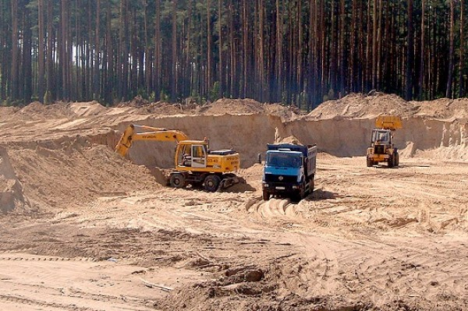

Slide 7
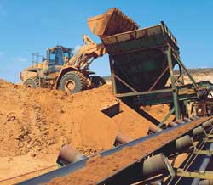

Slide 8
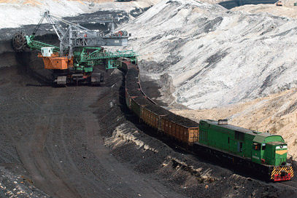

Slide 9
